Slide 1
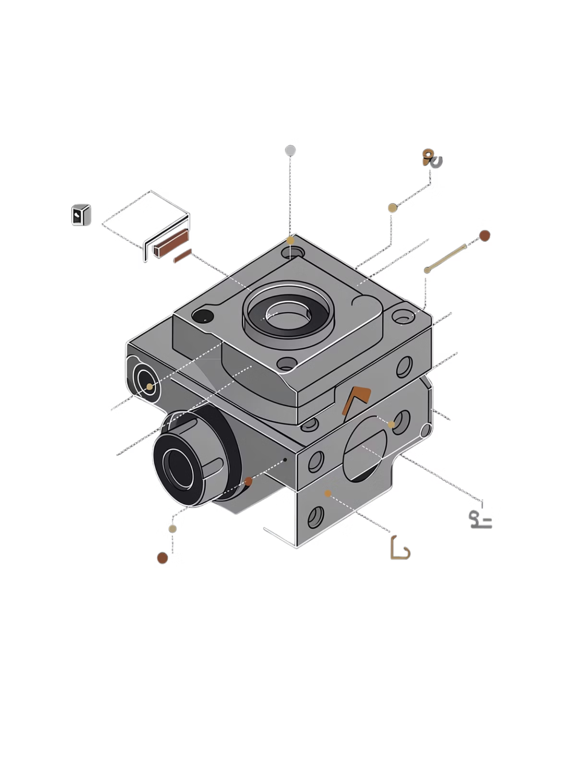
DIA 2 · SOLID EDGE
Modelagem Elaborada
Cortes, Furos e Revolução — do bloco básico à peça funcional com precisão de engenharia.

Slide 2
Configuração
Template ISO métrico + Modo Ordenado ativado via Pathfinder.
Rascunho
Relembrando conceitos
Sketch no Plano Frontal com retângulo 60×60mm na origem.
Extrusão
Comando Projeção c/ profundidade de 60mm gerando o cubo.
Arquivo
Salvo em formato .par com histórico completo da construção.

Slide 3
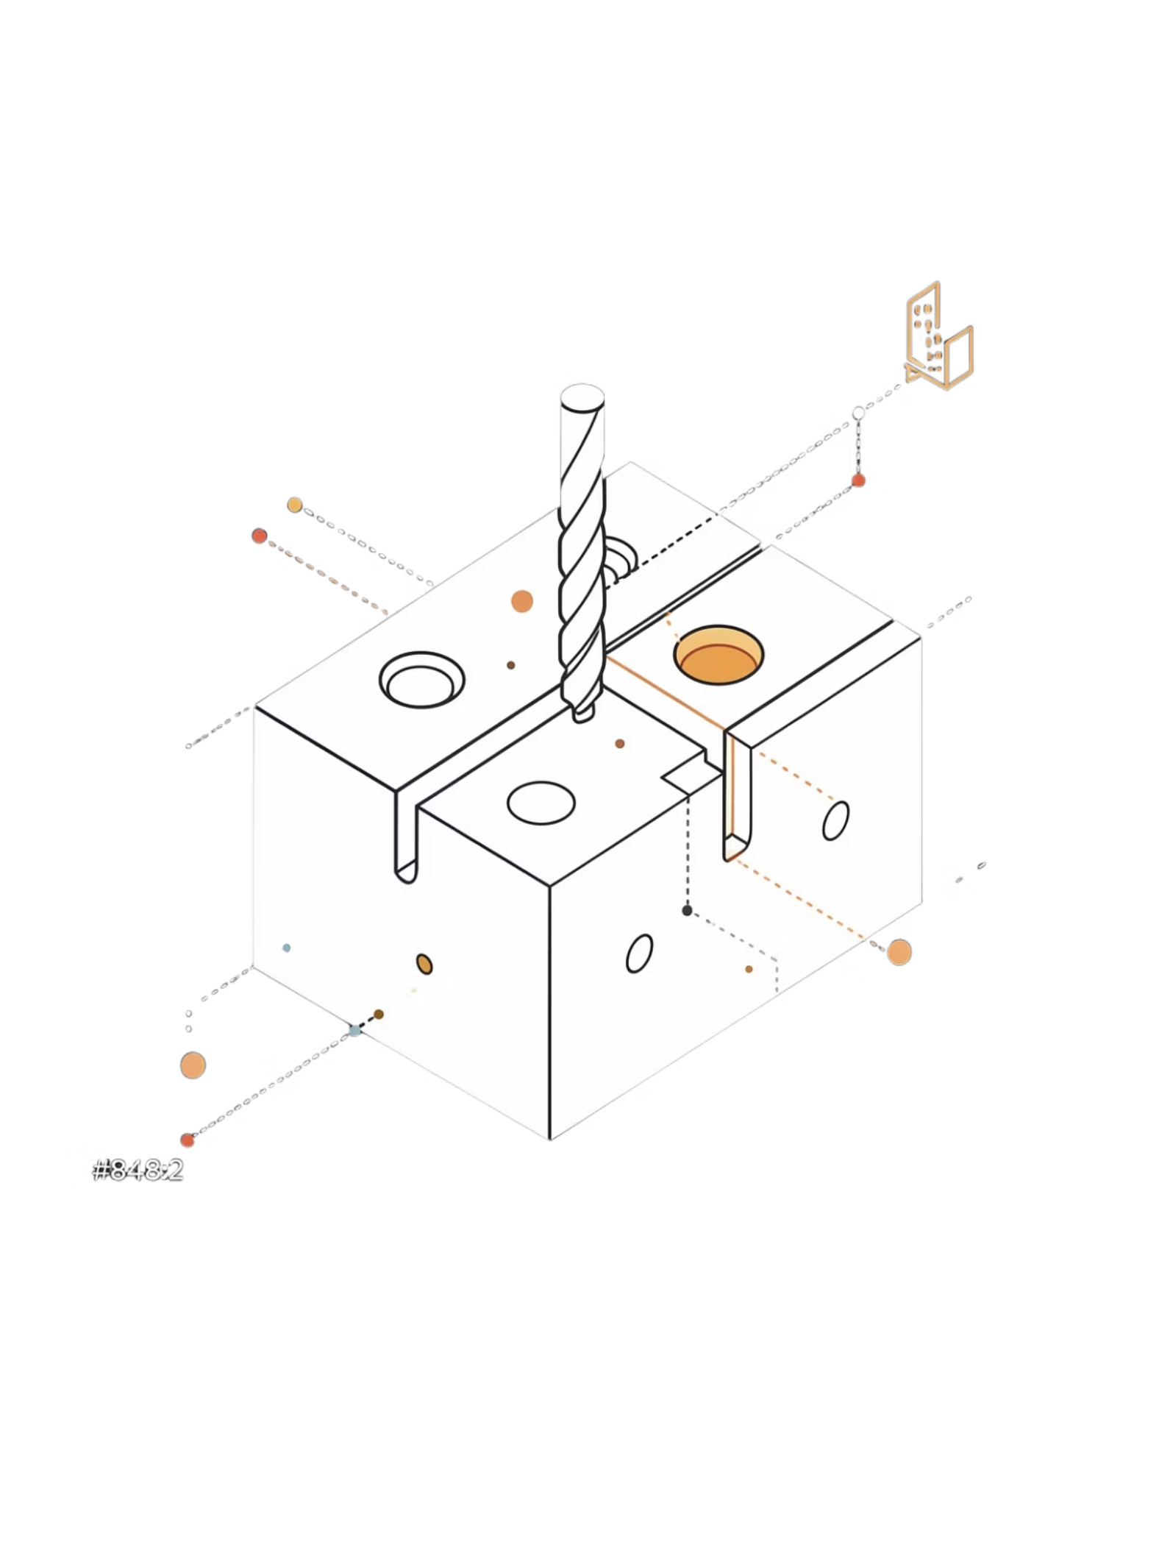
Além da Extrusão
No Dia 1, criamos o bloco base. Hoje, vamos subtrair massa para transformar esse sólido em uma peça funcional, usando ferramentas de detalhamento essenciais.
Recorte (Cut)
Assistente de Furo
Remove material com base em um perfil 2D desenhado sobre uma face
Cria furos precisos: simples, escareados e com rosca
Revolução
Gera peças circulares girando um perfil em torno de um eixo

Slide 4
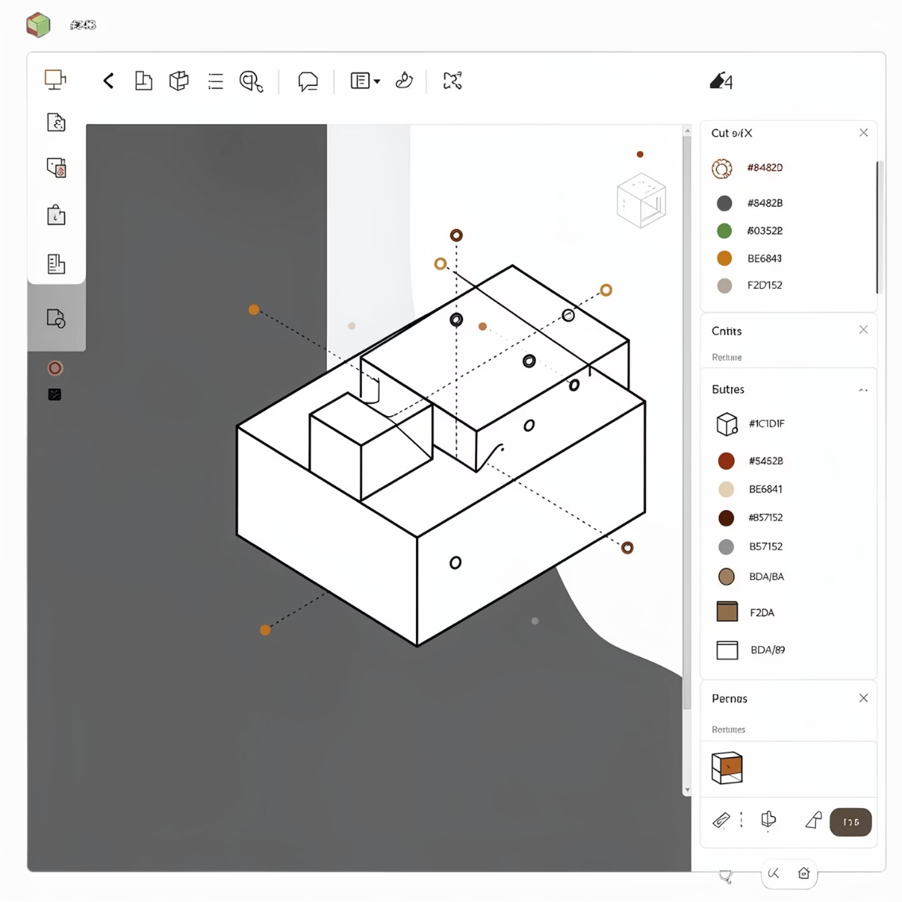

COMANDO RECORTE
Recorte (Cut): Removendo Massa com Precisão
O comando Recorte subtrai material de uma peça existente. O processo segue três etapas fundamentais:
⚠️ A direção do corte é crítica: a seta aponta para o lado que será eliminado.
Selecione a face
2
Desenhe o perfil
3
Defina a direção
1
Clique na superfície onde o recorte será aplicado
Esboce a forma da região a ser removida no modo de rascunho
Confirme o sentido do corte — a seta indica qual lado será removido

Slide 5
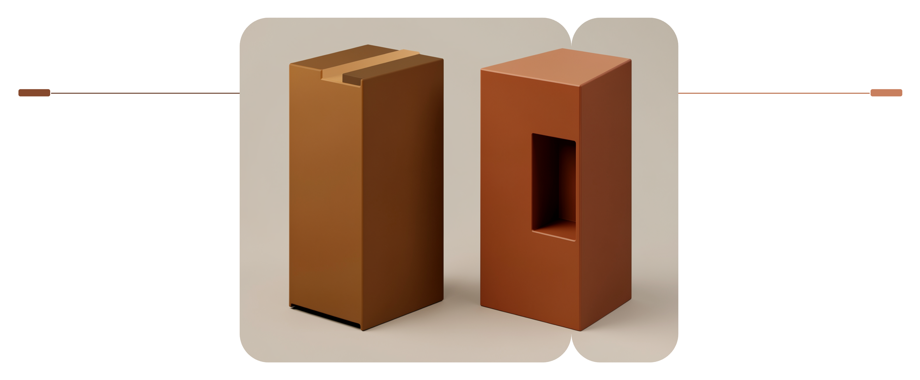
Recorte: Antes e Depois
Antes
Depois
Bloco sólido retangular sem modificações
Bloco com furo retangular e recorte lateral removido
O diagrama ilustra como o comando Recorte transforma um bloco simples em uma peça com geometria complexa, removendo seções específicas conforme o perfil definido pelo projetista.

Slide 6
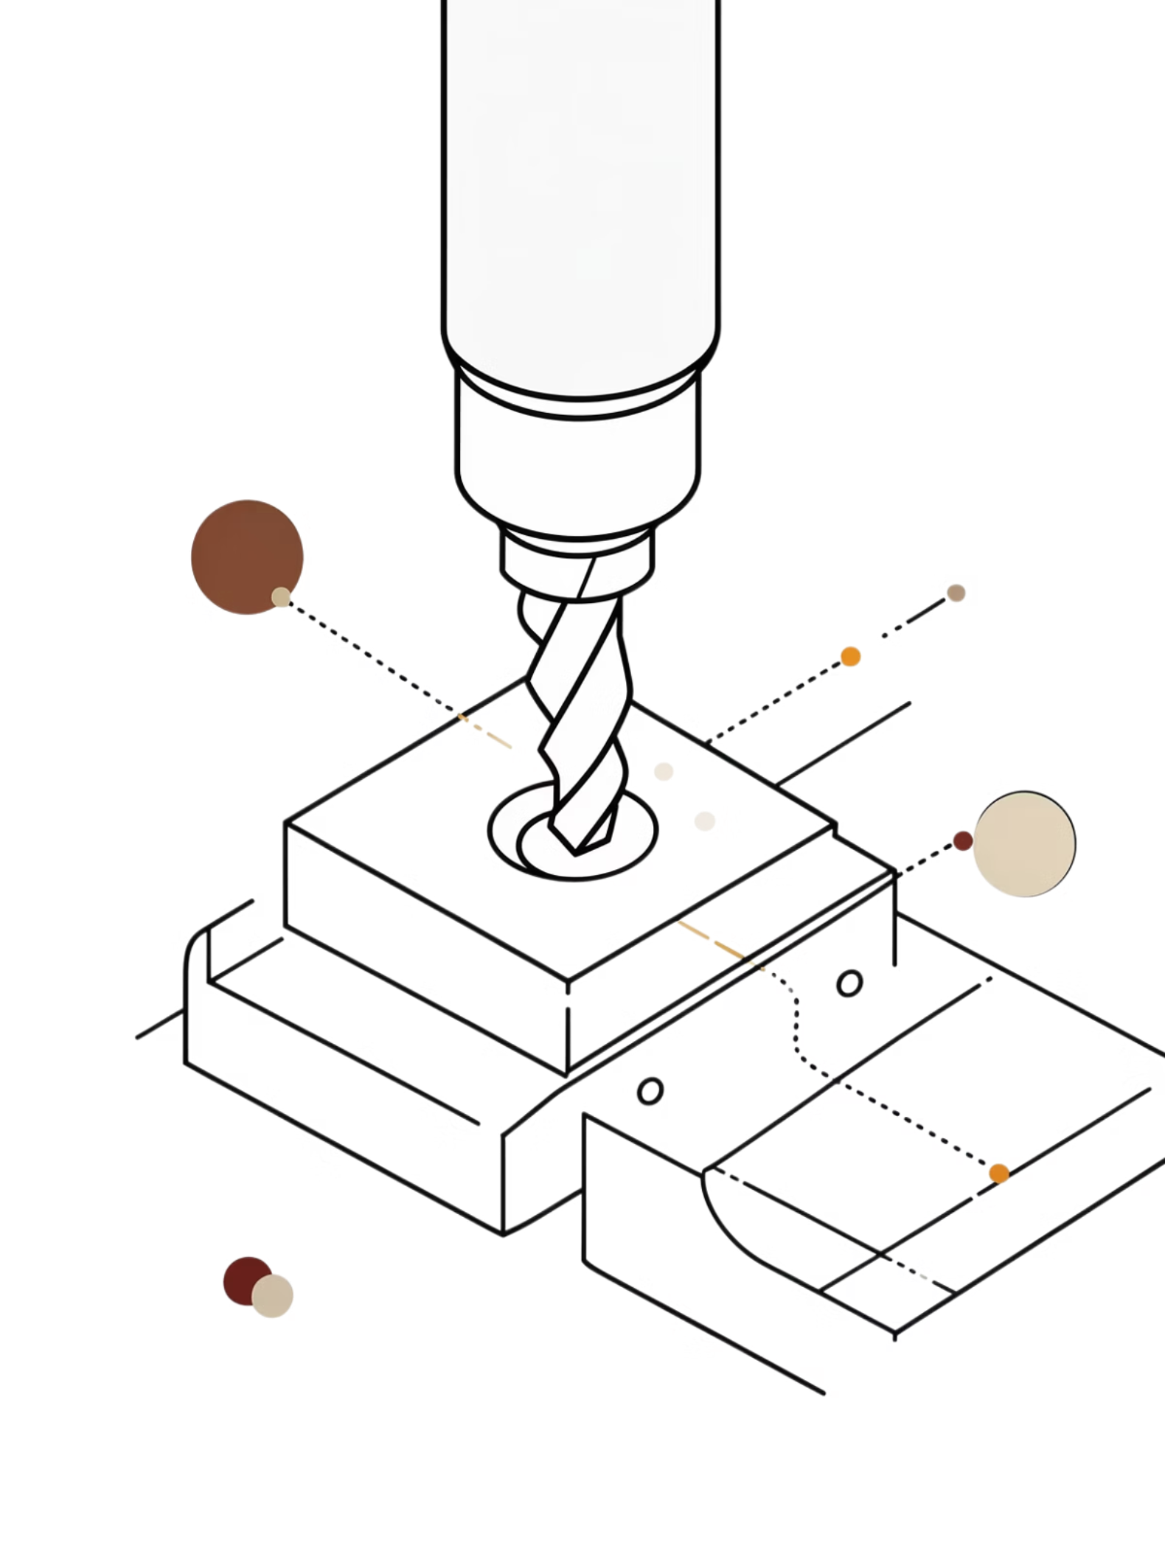
ASSISTENTE DE FURO
Hole Wizard: Furos com Precisão Industrial
Furo Simples
Furo cilíndrico passante ou cego. Ideal para eixos e pinos de encaixe.
Furo Escareado
Inclui cone de assentamento na entrada. Perfeito para parafusos de cabeça cônica.
Furo Roscado
Gera rosca interna padrão (métrica ou UNC). Define profundidade e tipo de rosca.

Slide 7
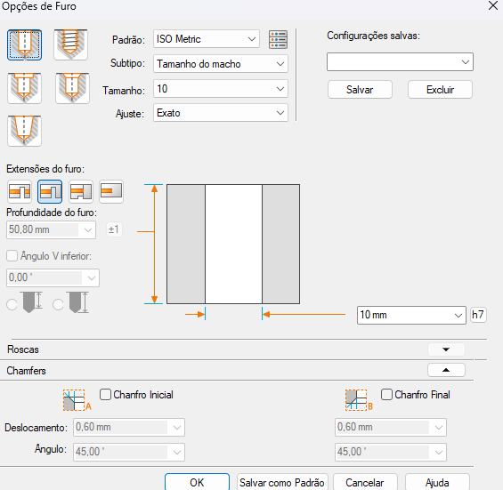
HOLE WIZARD
Extensões de Furo: Controle Total da Profundidade
Ao definir um furo, o Solid Edge oferece duas opções de extensão que determinam até onde o furo avança na peça:
🔵 Através de Tudo
🟠 Distância Finita
O furo atravessa completamente a peça, independente da espessura. Ideal para furos passantes.
Você define um valor exato de profundidade em milímetros. Essencial para furos cegos e roscados.

Slide 8
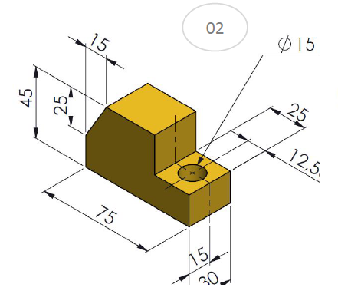
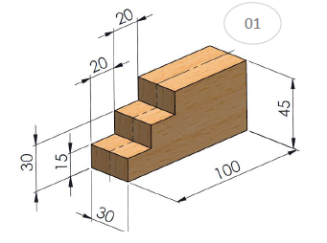
Vamos praticar!!

Slide 9
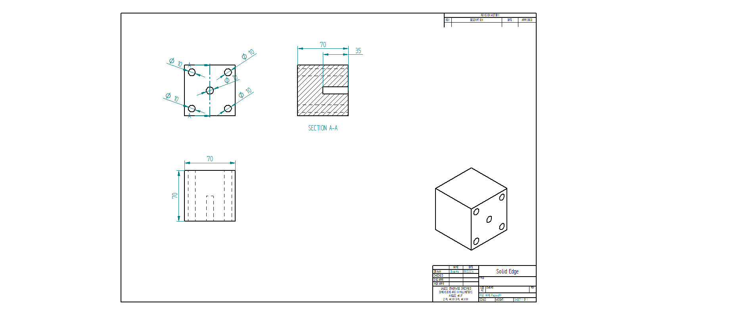

Slide 10
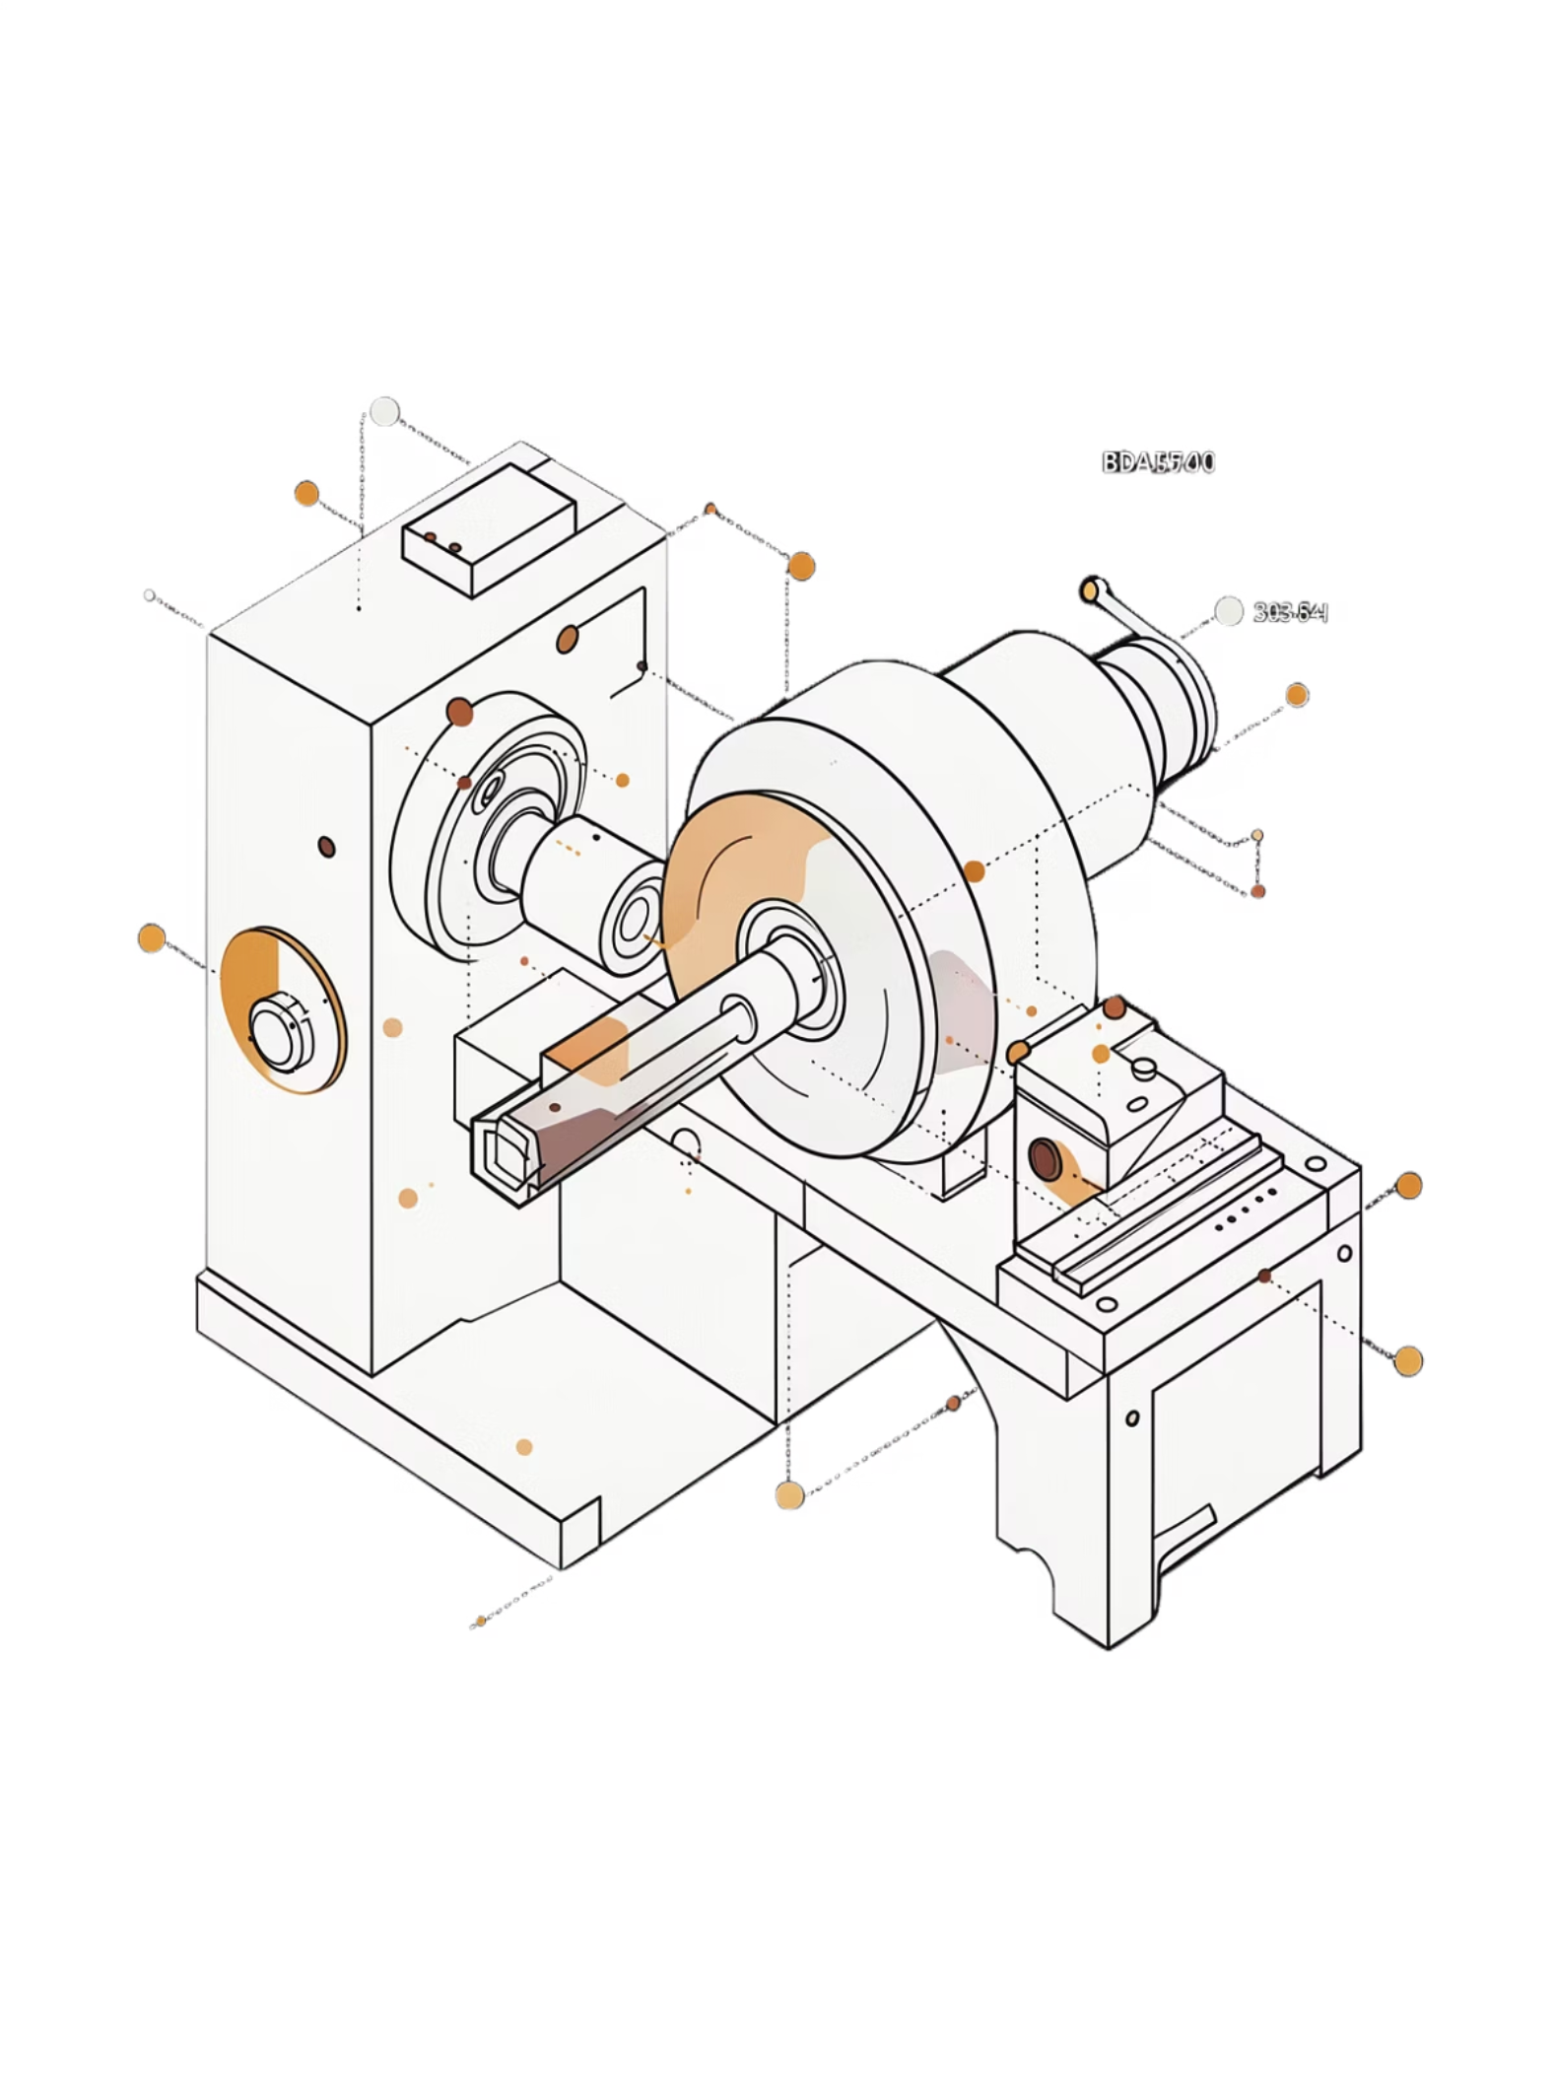
CAPÍTULO 4
Modelagem por Revolução
Peças circulares como eixos, polias e flanges são criadas girando um perfil 2D em torno de um eixo de simetria. Diferente da extrusão, a revolução gera geometria totalmente simétrica.
Desenhe a Linha de Centro
1
Eixo de rotação — referência obrigatória do perfil
Rascunhe Metade do Perfil
2
Apenas um lado da peça, do eixo até a borda externa
Gire 360°
3
O Solid Edge revolve o perfil gerando a peça completa

Slide 11
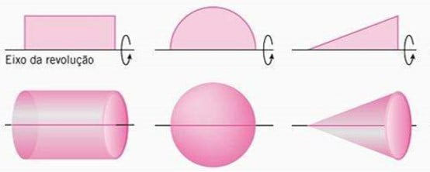
Revolução: O Perfil e o Eixo
Regras Essenciais do Rascunho
Linha de Centro: deve ser o primeiro elemento do esboço e servir como eixo de rotação
Metade do perfil: desenhe apenas um lado — o software completa a simetria automaticamente
Perfil fechado: o contorno deve estar completamente fechado para gerar um sólido válido
Ângulo de giro: use 360° para peças completas ou valores menores para setores

Slide 12
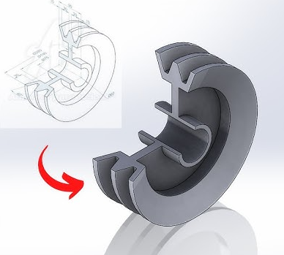
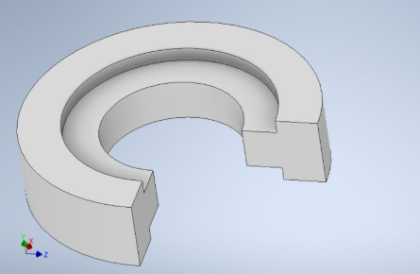
Exemplos

Slide 13
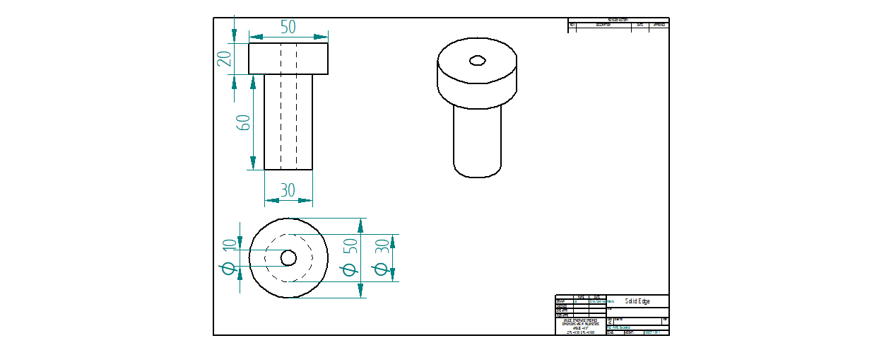
Atividade 1– fazer por revolução

Slide 14
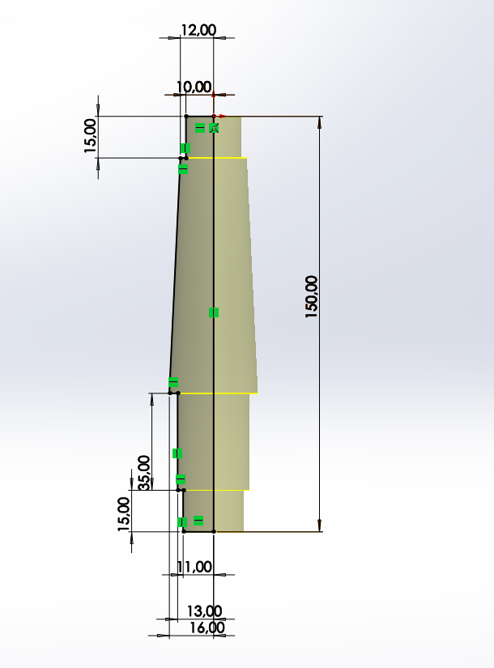
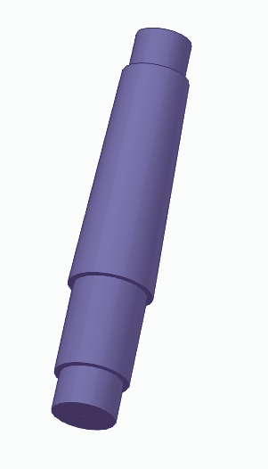
Atividade 2

Slide 15
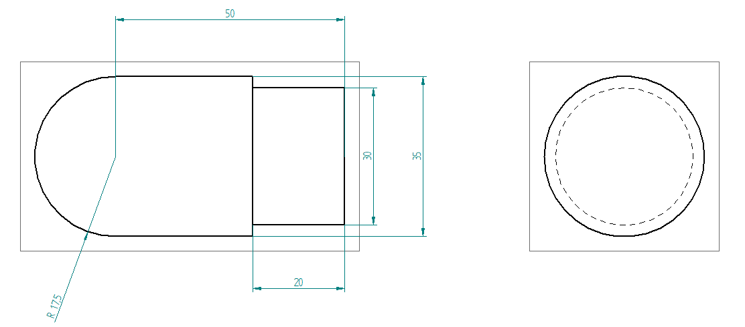
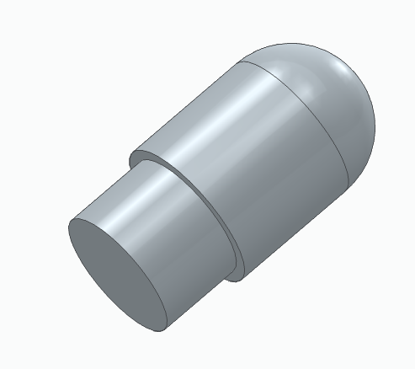
Atividade 3

Slide 16
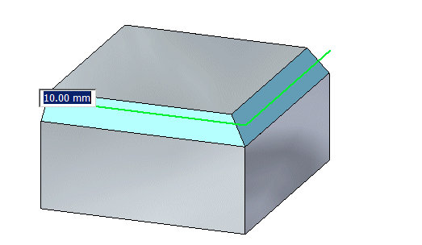
Chanfro e arredondamento
Chanfro (Chamfer): Substitui o canto “vivo” por uma superfície plana e inclinada. Ideal para facilitar o encaixe de pinos e furos, além de remover rebarbas.
Arredondamento(Fillet) : Substitui cantos vivos por uma superfície curva com um raio definido. Ele distribui melhor as forças na peça e facilita o escoamento em processos de injeção e fundição.

Slide 17
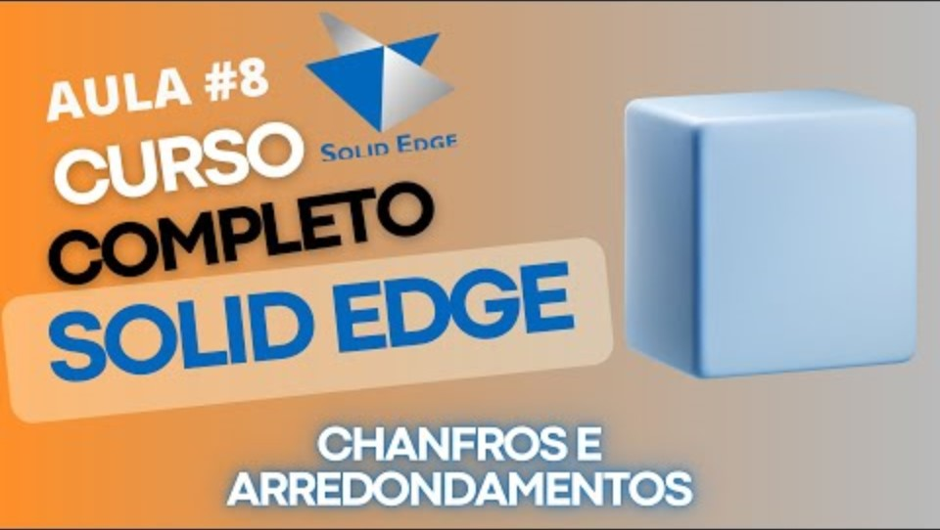

Slide 18
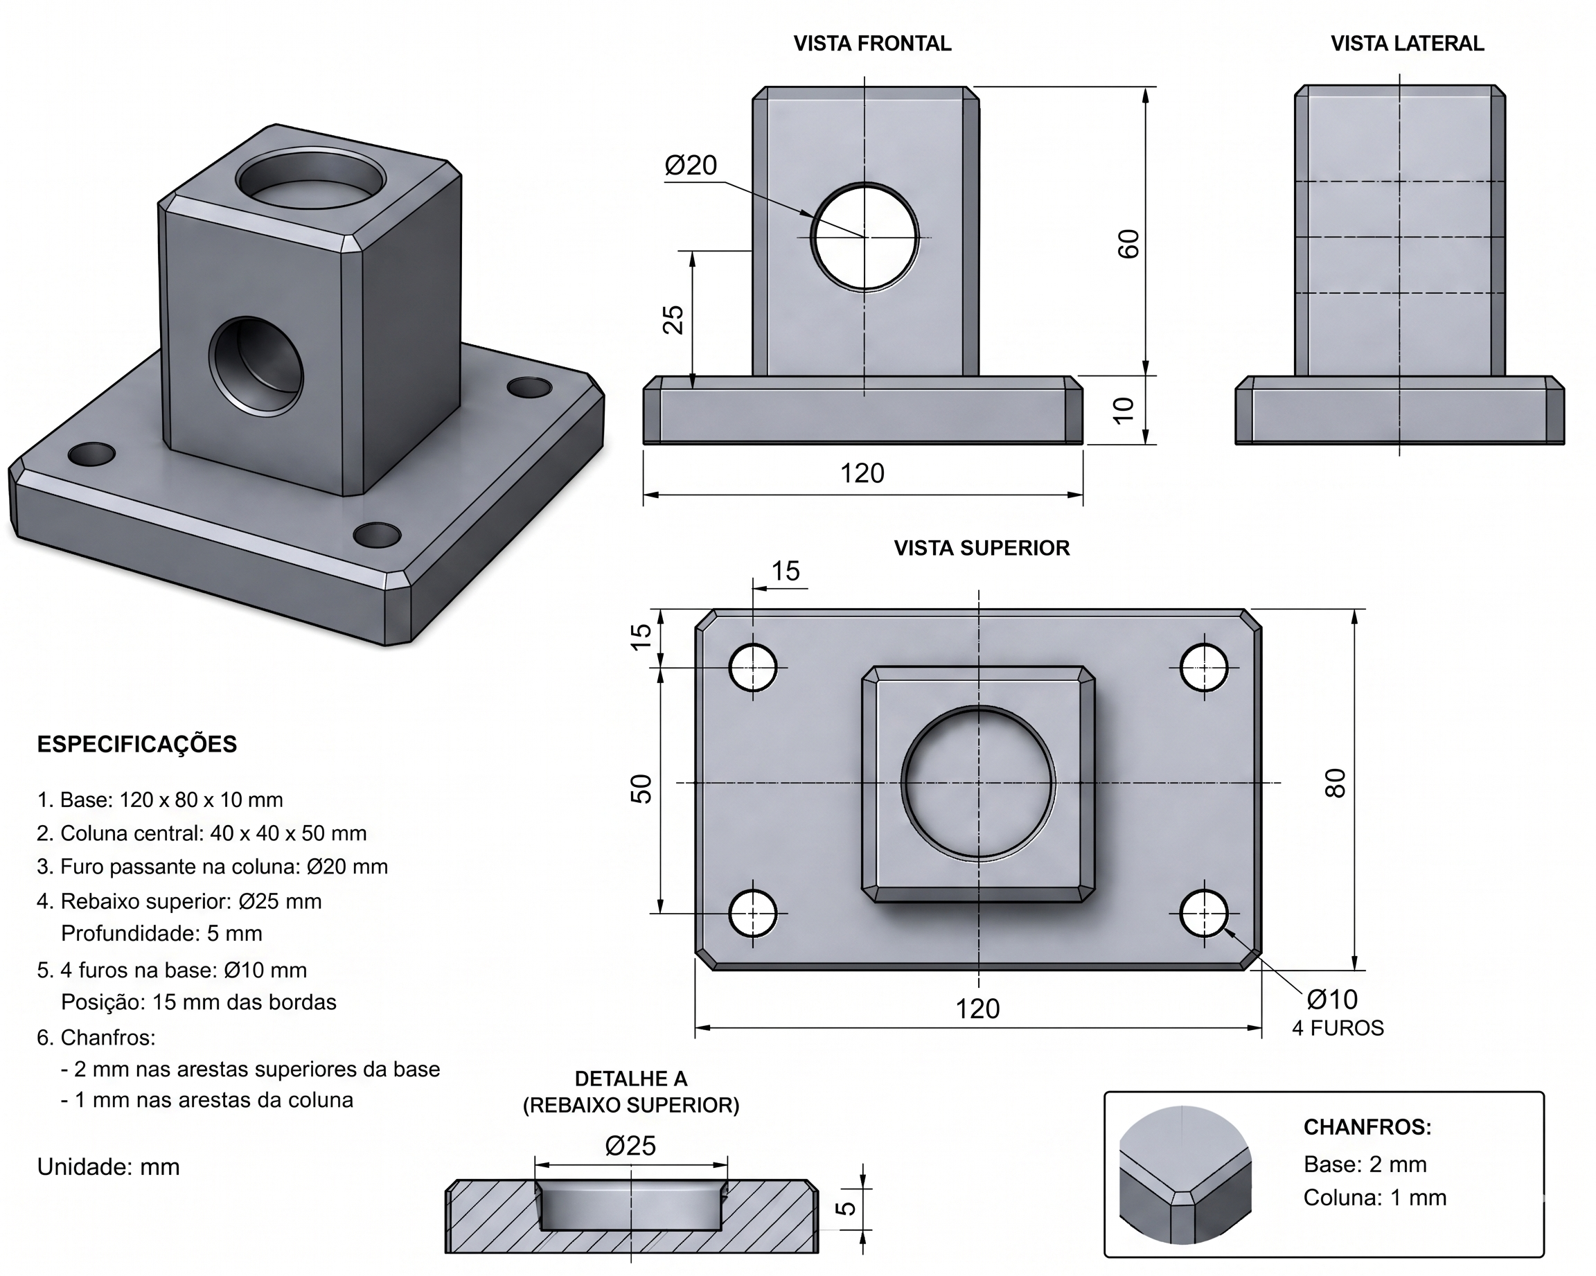
Atividade 5

Slide 19
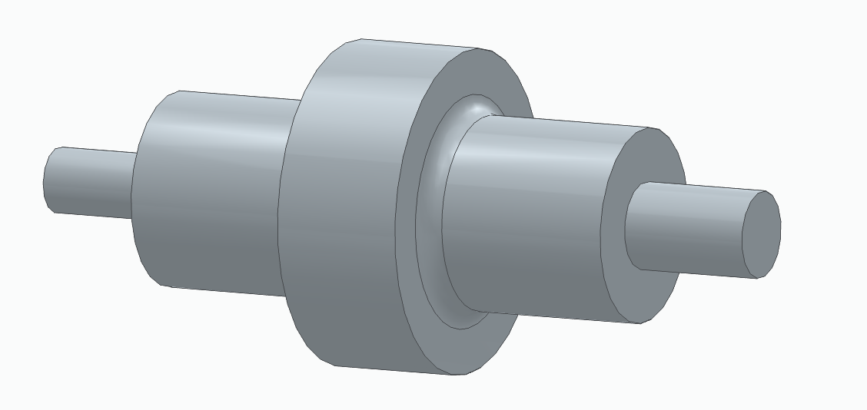
Atividade 6

Slide 20
